Slide 1
স্বাগতম

Slide 2
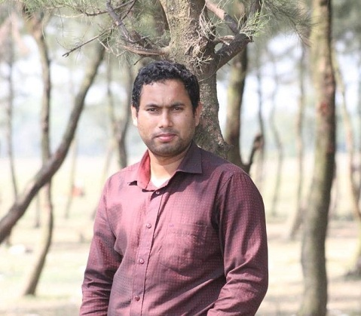
মোঃ বিপুল রেজা প্রভাষক, সমাজকর্ম বিভাগ সরকারি মুজিব কলেজ কোম্পানীগঞ্জ, নোয়াখালী। মোবাঃ ০১৭১০০৮৩০১৩
উপস্থাপনায় -

Slide 3
শ্রেণিঃ দ্বাদশ বিষয়ঃ সমাজকর্ম ২য় পত্র (২৭২) অধ্যায় – ২য়ঃ সমাজকর্মের শাখা পাঠঃ ৮ – ১১ তারিখঃ ২৯ এপ্রিল, ২০২০ / সময়ঃ ৪৫ মিনিট
পাঠ পরিচিতি

Slide 4
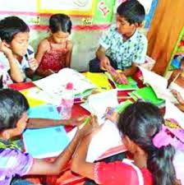
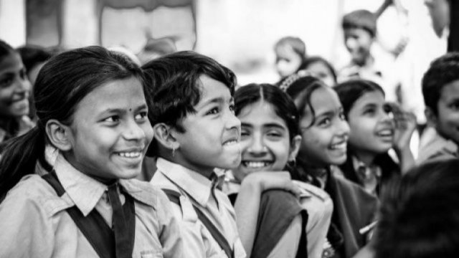
এই ছবিগুলোর দ্বারা আমরা কি বুঝতে পারি?

Slide 5
পাঠ ঘোষণা
বিদ্যালয় সমাজকর্ম

Slide 6
শিখনফল INTRODUCTION
এই পাঠ শেষে তোমরা –
১। বিদ্যালয় সমাজকর্ম সম্পর্কে ধারণা লাভ করতে পারবে;
২। বিদ্যালয় সমাজকর্মের ইতিহাস পর্যালোচনা করতে পারবে;
৩। বিদ্যালয় সমাজকর্মের গুরুত্বসমূহ আলোচনা করতে পারবে;
৪। একজন বিদ্যালয় সমাজকর্মীর ভূমিকা বর্ণনা করতে পারবে।

Slide 7
বিদ্যালয় সমাজকর্মের ধারণা
বিদ্যালয়ের পরিবেশের সাথে শিক্ষার্থীদের খাপ খাইয়ে নিতে সমাজকর্মের যে শাখা কাজ করে তাকে বিদ্যালয় সমাজকর্ম বলে।
Rex A. Skidmore and Milton G. Thackery বলেন, “School Social Work is a service to children who have social and emotional problems which interfere with child-school adjustment.”

Slide 8
উদাহরণ

Slide 9
বিদ্যালয়ের শিক্ষার্থীদের সঠিক পথে পরিচালনা করা, ভবিষ্যতে সুনাগরিক হিসেবে গড়ে তোলা এবং বিদ্যালয়ের পরিবেশের সাথে সন্তোষজনক সামঞ্জস্য বিধানে সহায়তা করা।
বিদ্যালয় সমাজকর্মের লক্ষ্য

Slide 10
বিদ্যালয় সমাজকর্মের কাজ
বিদ্যালয়ের শিক্ষার্থীদের সঠিক পথে পরিচালনা করা;
ভবিষ্যতে সুনাগরিক হিসেবে গড়ে তোলা;
স্থিতিশীল সমাজ গঠনের প্রাথমিক ভিত্তি হিসেবে কাজ করা;
শিক্ষার্থীদের নেতিবাচক আচরণ দূর করা;
পরিবার ও শিক্ষকদের নানা সমস্যা মোকাবেলা করা;
শিশুদের জন্য সেবা কার্যক্রম পরিচালনা করা।

Slide 11
বিদ্যালয় সমাজকর্মের ইতিহাস
আন্তর্জাতিক ক্ষেত্রে -
১৯০৬ – ০৭ শিক্ষাবর্ষে মার্কিন যুক্তরাষ্ট্রে বিদ্যালয় সমাজকর্ম চালু
১৯১৩ – Visiting teachers প্রবর্তন
ম্যারি রিচমণ্ড – What is Social Case Work
১৯45 – American Association of School Social Work
১৯৯৫ – NASW
১৯৬০ – আইন প্রণয়ন
১৯৭০ – ৮০ শিক্ষাবর্ষে -------

Slide 12
বাংলাদেশের ক্ষেত্রে –
১৯৬৬ – সর্বপ্রথম বিদ্যালয় সমাজকর্ম চালু
১৯৬৯ – ঢাকার আরমানিটোলা উচ্চ বিদ্যালয়ে এবং চট্টগ্রামের মুসলিম হাই স্কুল
১৯৭০ – ১০ টি বিদ্যালয়ে সম্প্রসারণ ঘটে
১৯৮৪ – এ কার্যক্রম বন্ধ

Slide 13
বিদ্যালয় সমাজকর্মের গুরুত্ব
শিক্ষার্থেদের শারীরিক, মানসিক, নৈতিক ও চারিত্রিক দিকের বিকাশ
শিক্ষার্থী-শিক্ষক ও শিক্ষার্থীর পরিবারের মধ্যে আন্তঃসম্পর্ক সৃষ্টি
তথ্য সংগ্রহ করা
ছাত্র-ছাত্রীদের স্কুলে নিয়মিত না আসার কারণ অনুসন্ধান
যোগাযোগ সৃষ্টি ও সমন্বয় সাধন
কাউন্সেলিং ও উদ্ধুদ্ধকরণ

Slide 14
শিক্ষার্থীর হীনমন্যতা দূর করা
নিরক্ষরতা ও কুসংস্কারাচ্ছন্ন দূরীকরণ
অনুকূল পরিবেশ সৃষ্টি
শিক্ষার্থীর মনো-সামাজিক সমস্যার সমাধান
আগামীদিনের সুনাগরিক ও জাতির কর্ণাধার হিসেবে গড়ে তোলা

Slide 15
শিক্ষার্থীর উন্নয়নে বিদ্যালয় সমাজকর্মীর ভূমিকা
গৃহ-স্কুল-কমিউনিটির মধ্যে সংযোগকারী হিসেবে কাজ
সরাসরি সেবা প্রদান করা
গবেষক হিসেবে কাজ
শিশুকিশোরদের বিভিন্ন সংগঠন গড়ে তোলা
অনুঘটকের (Catalysts) ভূমিকা পালন
পরিবর্তন প্রতিনিধি (Change Agent) হিসেবে কাজ
সমন্বয়কের ভূমিকা

Slide 16
◆ পরিবর্তন প্রতিনিধি (Change Agent) হিসেবে কাজ

Slide 17
সমন্বয়কের ভূমিকা
বিদ্যালয় সমাজকর্মী
ছাত্র
অভিভাবক
বিদ্যালয় কর্তৃপক্ষ
শিক্ষক

Slide 18
দলীয় কাজ
দু’টি দলে ভাগ হয়ে -
বিদ্যালয় সমাজকর্মের গুরুত্ব অপরিসীম – এ বিষয়ের ওপর একটি বিতর্ক প্রতিযোগিতার আয়োজন কর।

Slide 19
◆ কোন প্রশ্ন আছে?

Slide 20
মূল্যায়ন
১। বাংলাদেশে সর্বপ্রথম বিদ্যালয় সমাজকর্ম চালু করা হয় কোন শহরে?
ক) ঢাকা খ) রাজশাহী
গ) খুলনা ঘ) বরিশাল
২। বিদ্যালয় সমাজকর্ম কার্যকর ভূমিকা পালন করে থাকে –
স্কুলগামী ছাত্র-ছাত্রীদের ক্ষতিকর প্রভাব থেকে রক্ষা করতে
বিদ্যালয়ের কর্মকাণ্ডে অংশগ্রহণ হতে বিরত থেকে
ছাত্র-ছাত্রীদের সুনাগরিক ও সম্পদশালী নাগরিক হিসেবে গড়ে তোলা
নিচের কোনটি সঠিক?
ক) i ও ii খ) ii ও iii গ) i ও iii ঘ)i, ii ও iii

Slide 21
একক কাজ
৩ মিনিটের মধ্যে উত্তর করবে -
শিক্ষার্থীর উন্নয়নে বিদ্যালয় সমাজকর্মের ভূমিকা বিশ্লেষণ কর।
শিক্ষার্থীকে বিদ্যালয়ের পরিবেশের সাথে সামঞ্জস্য বিধানে বিদ্যালয় সমাজকর্মীর ভূমিকা মূল্যায়ন কর।

Slide 22
বাড়ির কাজ
কাজ – ১। বিদ্যালয় সমাজকর্মের ইতিহাস বর্ণনা কর।

Slide 23
সবাইকে ধন্যবাদ

